Slide 1
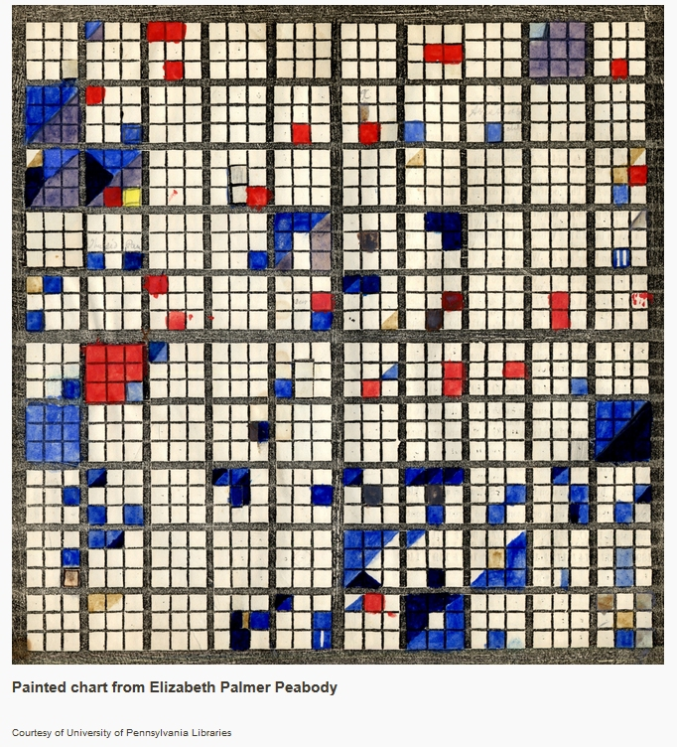
viz tank [a repository of data/info/knowledge visualisation solutions]
Temps discret
Système mnémotechnique de transmission d’informations historiques
Système franco-polonais, développé par A. Jaźwiński, popularisé par le G^{al} J.Bem, adopté en 1830 en France
réadaptation: Polish-American System of Chronology,
E. Peabody (1850)
<http://timeonline.uoregon.edu/peabody/index.html>
[dans] D. Rosenberg et A. Grafton, «Cartographies of Time », PAP 2010
J.Y. Blaise, I. Dudek 2021

Slide 2
viz tank [a repository of data/info/knowledge visualisation solutions]
Temps discret
Système mnémotechnique de transmission d’informations historiques
Grille de 10 x 10
Selon l’échelle choisie peut représenter par exemple :
Un millénaire (10 x 100 ans)
un siècle (10 x 10 ans)
10 ans (10 x 1 an)
10 jours (10 x 1 jour)
etc.
Système franco-polonais, développé par A. Jaźwiński, popularisé par le G^{al} J.Bem, adopté en 1830 en France
réadaptation: Polish-American System of Chronology,
E. Peabody (1850)
<http://timeonline.uoregon.edu/peabody/index.html>
[dans] D. Rosenberg et A. Grafton, «Cartographies of Time », PAP 2010
J.Y. Blaise, I. Dudek 2021

Slide 3
viz tank [a repository of data/info/knowledge visualisation solutions]
Temps discret
Système mnémotechnique de transmission d’informations historiques
Grille de 10 x 10
Si l’échelle est celle du siècle, et le siècle choisi le XIXème:
ligne: 8
colonne: 6
1885
Système franco-polonais, développé par A. Jaźwiński, popularisé par le G^{al} J.Bem, adopté en 1830 en France
réadaptation: Polish-American System of Chronology,
E. Peabody (1850)
<http://timeonline.uoregon.edu/peabody/index.html>
[dans] D. Rosenberg et A. Grafton, «Cartographies of Time », PAP 2010
J.Y. Blaise, I. Dudek 2021

Slide 4
viz tank [a repository of data/info/knowledge visualisation solutions]
Temps discret
Temps discret
Système mnémotechnique de transmission d’informations historiques
Grille de 10 x 10
Si l’échelle est celle du siècle, et le siècle choisi le XIXème:
La grille principale 10x10 est redécoupée :
Chaque « case » est découpée en une grille 3X3 : marque le type d’évènement à positionner dans le temps
(bataille, traité, mariage, etc.)
bataille
Système franco-polonais, développé par A. Jaźwiński, popularisé par le G^{al} J.Bem, adopté en 1830 en France
réadaptation: Polish-American System of Chronology,
E. Peabody (1850)
<http://timeonline.uoregon.edu/peabody/index.html>
[dans] D. Rosenberg et A. Grafton, «Cartographies of Time », PAP 2010
J.Y. Blaise, I. Dudek 2021

Slide 5
viz tank [a repository of data/info/knowledge visualisation solutions]
Temps discret
Système mnémotechnique de transmission d’informations historiques
Grille de 10 x 10
Si l’échelle est celle du siècle, et le siècle choisi le XIXème:
Grille 3X3 : type d’évènement
(bataille, traité, mariage, etc.)
Trois « symboles » : carré, triangle, et X
(modification du type d’évènement: par exemple différentiation entre révolte et révolution)
Système franco-polonais, développé par A. Jaźwiński, popularisé par le G^{al} J.Bem, adopté en 1830 en France
réadaptation: Polish-American System of Chronology,
E. Peabody (1850)
<http://timeonline.uoregon.edu/peabody/index.html>
[dans] D. Rosenberg et A. Grafton, «Cartographies of Time », PAP 2010
J.Y. Blaise, I. Dudek 2021

Slide 6
viz tank [a repository of data/info/knowledge visualisation solutions]
Temps discret
8 types evt, pays 1
1 type evt, pays 2
au même moment
Système mnémotechnique de transmission d’informations historiques
Grille de 10 x 10
Si l’échelle est celle du siècle, et le siècle choisi le XIXème:
Grille 3X3 : type d’évènement
(bataille, traité, mariage, etc.)
Trois « symboles » : carré, triangle, et X
(modification du type d’évènement: par exemple différentiation entre révolte et révolution)
Des couleurs, associant l’évènement à un pays
Système franco-polonais, développé par A. Jaźwiński, popularisé par le G^{al} J.Bem, adopté en 1830 en France
réadaptation: Polish-American System of Chronology,
E. Peabody (1850)
<http://timeonline.uoregon.edu/peabody/index.html>
[dans] D. Rosenberg et A. Grafton, «Cartographies of Time », PAP 2010
J.Y. Blaise, I. Dudek 2021

Slide 7
viz tank [a repository of data/info/knowledge visualisation solutions]
Temps discret
Les limites en l’état:
Un nombre fixe de thématiques: 9
Mais rien n’empêche de revoir la grille 3X3
Un jeu de symboles (3) limité, à la sémantique variable selon les thèmes
Une grille 10 X 10 assez claire pour une échelle « décimalisable » (100 ans= 1 siècle) mais plus discutable pour travailler par exemple sur des semaines (7 jours)
Un usage de la couleur qui ne permet pas de répertorier deux évènements identiques, se produisant au même moment, mais dans deux pays différents
Système franco-polonais, développé par A. Jaźwiński, popularisé par le G^{al} J.Bem, adopté en 1830 en France
réadaptation: Polish-American System of Chronology,
E. Peabody (1850)
<http://timeonline.uoregon.edu/peabody/index.html>
[dans] D. Rosenberg et A. Grafton, «Cartographies of Time », PAP 2010
J.Y. Blaise, I. Dudek 2021

